Slide 1


Tiết 10:
VIẾT
VIẾT BÀI VĂN ĐÓNG VAI NHÂN
VẬT KỂ LẠI TRUYỆN CỔ TÍCH
GIÁO VIÊN:…..

Slide 2


KHỞI ĐỘNG

Slide 3
Trong số các câu chuyện cổ tích mà em đã đọc, em thích nhất nhân vật nào? Vì sao?

Slide 4
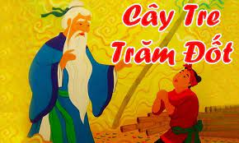
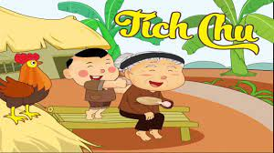
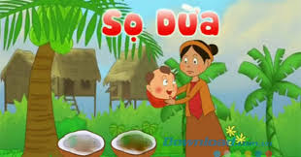

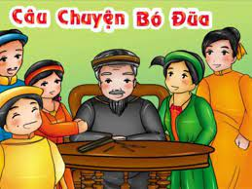


Slide 5
HÌNH THÀNH KIẾN THỨC

Slide 6
I. Yêu cầu đối với bài văn đóng vai nhân vật kể lại một câu chuyện cổ tích

Slide 7


* Yêu cầu
Bài văn đóng vai kể lại một truyện cổ tích cần đáp ứng những yêu cầu gì?

Slide 8
Ngôi kể.
Người kể chuyện
Khi kể
Yêu cầu
Sắp xếp
Kết hợp

Slide 9
Được kể từ người kể chuyện ngôi thứ nhất.
Yêu cầu
Người kể chuyện đóng vai một nhân vật trong truyện.

Slide 10
Có tưởng tượng, sáng tạo thêm nhưng không thoát li truyện gốc;
Khi kể
Tránh làm thay đổi, biến dạng các yếu tố cơ bản của cốt truyện ờ truyện gốc.

Slide 11
Sắp xếp hợp li các chi tiết và bảo đảm có sự kết nối giũa các phần.
Cần
Nên nhấn mạnh, khai thác nhiều hơn các chi tiết tưởng tượng, hư cấu, kì ảo.

Slide 12
Miêu tả
Biểu cảm
Kết hợp
Thể hiện cảm xúc nhân vật.

Slide 13
II. Phân tích bài viết tham khảo

Slide 14
Xin chào mọi người! Mọi người có nhận ra ta không? Bây giờ ta đã là vua, chắc mọi người khó nhận ra ta vốn là ai. Ta chính là chàng trai nghèo Thạch Sanh đây. Mọi người vẫn không tin ta sao? Vậy để ta kể lại một phần cuộc đời ta trước đây cho mọi người nghe. Nghe xong mọi người sẽ nhận ra ta thôi.
Ta mồ côi từ tấm bé, phải sống một mình trong túp lều nhỏ dưới gốc đa. Gia tài của ta chỉ có mỗi chiếc búa cha ta để lại. Thấy ta côi cút, tên Lý Thông đã gạ ta kết nghĩa anh em với y. Ta tưởng y thật lòng nên vui vẻ nhận lời về sống chung với mẹ con y. Nào ngờ, chẳng bao lâu, Lý Thông đã đẩy ta đến nộp mình cho trăn tinh thay cho y. Trăn tinh là con quái vật đã hoành hành bao nhiêu năm trong vùng, mỗi năm bắt một mạng người.

Slide 15
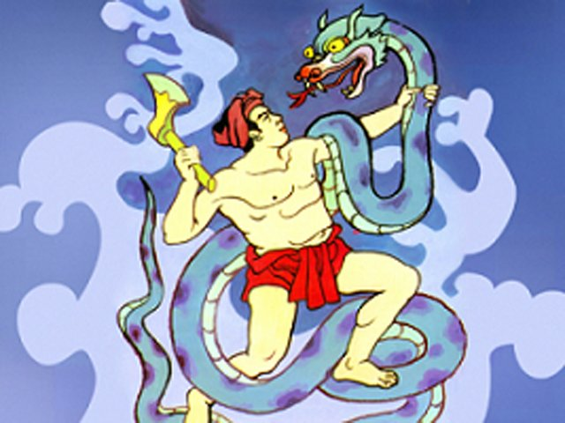
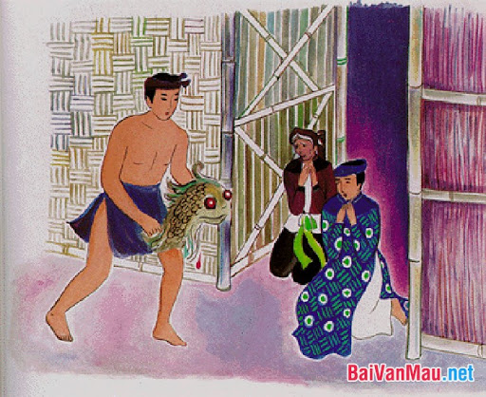
Nhờ có võ nghệ và phép thần thông, ta đã đánh chết trăn tinh, chặt đầu nó mang về nhà cùng với một bộ cung tên bằng vàng mà nó để lại. Mẹ con Lý Thông lại tiếp tục lừa ta rằng ta đã giết con vật quý của nhà vua. Lúc ấy, ta thật thà tin theo nên vội vã trở lại túp lều cũ để nương thân, không hề biết rằng mẹ con Lý Thông đã mang đầu trăn tinh vào cung vua lĩnh thưởng.

Slide 16
Một hôm, ta đang ngồi trong lều thì nghe thấy có tiếng kêu khóc trên trời. Ta nhìn lên thì thấy một con đại bàng khổng lồ đang quắp một cô gái bay qua. Tức thì, ta dùng cung tên vàng nhắm bắn theo. Con đại bàng bị trúng tên vào cánh, lảo đảo nhưng vẫn cố gắng bay về hang. Ta lần theo vết máu mà tìm được chỗ nó ẩn náu, nhưng hang sâu quá ta không xuống được. Lúc ấy, ta nghĩ đại bàng bị thương nặng, chắc chưa thể làm hại cô gái nên đánh dấu chỗ nó trốn rồi quay về lều.
Mấy hôm sau, nghe tin có hội hát xướng, ta tò mò đến xem, tình cờ gặp lại Lý Thông. Lúc bấy giờ, ta nghe y kể chuyện được phong Quận công và đang phụ trách việc tìm kiếm công chúa. Ta thật thà kể lại chuyện bắn đại bàng và chỗ ở của nó. Lý Thông liền nhờ ta dẫn y và binh lính đến hàng đại bàng.

Slide 17
Đến nơi, Lý Thông và binh lính không dám xuống. Ta bèn bảo y và binh lính dòng dây thừng đưa ta xuống. Đến đáy hang, ta gặp ngay đại bàng đang nằm trị thương trên một tảng đá còn công chúa bị nhốt trong một cái cũi sắt. Con đại bàng quắc mắt, vùng ngay dậy, đập cánh, giương vuốt sắc lao đến hòng quắp lấy ta. Ta nhanh chân né được, rút ngay cung tên vàng bắn nó mù mắt. Nó loạng choạng rớt xuống nền hang. Ta liền dùng búa chặt đứt bộ vuốt sắc rối bổ đôi đầu nó ra. Diệt xong con quái vật, ta giải thoát cho công chúa rối buộc dây vào người nàng, ra hiệu cho quân lính kéo lên khỏi hang. Công chúa vừa ra khỏi hang, ta thấy hang bỗng nhiên tối sầm, rồi nghe tiếng Lý Thông hò hét quân lính lấp thêm đá vào cửa hang. Lúc bấy giờ, ta mới hiểu Lý Thông đã cố tình lại ta và từ trước đến giờ y đều lừa ta.

Slide 18
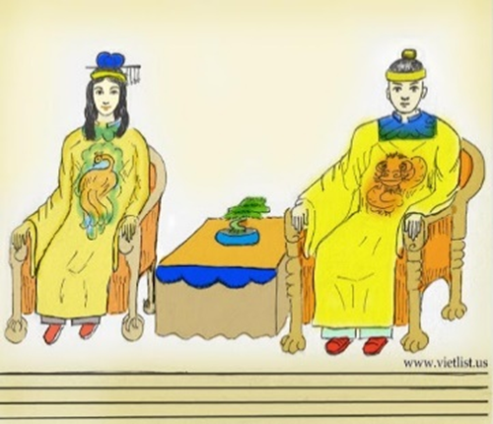
Chuyện cũng đã dài mà giờ thì ta đang rất bận rộn chuyện triều chính nên không có thời gian để kể tiếp. Chuyện sau đó diễn ra thế nào thì hẳn mọi người cũng đã biết rồi đấy. Ta đã trở lại cung vua, tha tội cho mẹ con Lý Thông, giải phóng đất nước khỏi sự bao vây của các nước chư hầu, kết hôn cùng công chúa và kế tục ngôi vua. Vậy nên, ta chỉ muốn nói một điều ta rất tâm đắc:hiền gặp lành, ác giả ác báo!

Slide 19
Người kể xưng “ta” phù hợp với cách xưng hô của vị vua đứng đầu một nước.
Đoạn đầu có vai trò như mở bài, cách chào, đặt câu hỏi…thu hút người đọc.
.
Nhận xét
Người viết có thêm vào một số lời kể, chi tiết.
Cách kết thúc truyện: nêu lí do kết thúc, tóm lược các sự kiện tiếp theo, nêu bài học tâm đắc.

Slide 20
Đoạn phát hiện và đánh nhau với đại bàng
Người viết có thêm vào một số lời kể, chi tiết
Các bình luận, đánh giá của nhân vật.
Lời kết;
.

Slide 21
III. Thực hành viết theo các bước

Slide 22
Chọn ngôi kể và đại từ tương ứng.
Chọn lời kể phù hợp.
.
1. Trước khi viết
Ghi lại những nội dung chính của câu chuyện
.
Lập dàn ý.

Slide 23

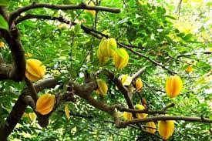
Ví dụ: Đóng vai kể lại truyện “Cây khế”
- Chọn ngôi kể thứ nhất và xưng tôi.

Slide 25
Giới thiệu tên nhân vật em định đóng vai
Mở bài
Nêu lý do em muốn kể lại truyện.
Dùng ngôi thứ nhất để kể.

Slide 26
Giới thiệu xuất thân của nhân vật
Nêu được hoàn cảnh diễn ra câu chuyện
Thân bài
Trình bày chi tiết các sự việc xảy ra từ lúc mở đầu cho đến khi kết thúc
Các sự việc được kể theo trình tự thời gian

Slide 27
Có sự kết nối giữa các phần
Có yếu tố miêu tả để tả người, tả vật; yếu tố biểu cảm để thể hiện cảm xúc của nhân vật.
Thân bài
Có sự tưởng tượng, sáng tạo thêm nhưng không thoát li truyện gốc
Có sự nhất quán trong ngôi kể.
Đảm bảo chính tả và diễn đạt.

Slide 28
Nêu được kết thúc truyện
Kết bài
Nêu được bài học rút ra từ câu chuyện.

Slide 29
Các phần của bài viết | Nội dung kiểm tra | Đạt/ Chưa đạt
Mở bài | Giới thiệu tên nhân vật em định đóng vai
 | Nêu lý do em muốn kể lại truyện
 | Dùng ngôi thứ nhất để kể
Thân bài | Giới thiệu xuất thân của nhân vật
 | Nêu được hoàn cảnh diễn ra câu chuyện
 | Trình bày chi tiết các sự việc xảy ra từ lúc mở đầu cho đến khi kết thúc
 | Các sự việc được kể theo trình tự thời gian
 | Có sự kết nối giữa các phần
 | Có yếu tố miêu tả để tả người, tả vật; yếu tố biểu cảm để thể hiện cảm xúc của nhân vật
 | Có sự tưởng tượng, sáng tạo thêm nhưng không thoát li truyện gốc
 | Có sự nhất quán trong ngôi kể
 | Đảm bảo chính tả và diễn đạt
Kết bài | Nêu được kết thúc truyện
 | Nêu được bài học rút ra từ câu chuyện

Slide 30
Viết bài
2.Viết bài, chỉnh sửa bài viết
Chỉnh sửa bài viết

Slide 31
Nhất quán về ngôi kể.
Viết bài
Kể lại câu chuyện:

Slide 32
Dựa vào truyện gốc: nhân vật, sự kiện, ngôn ngữ...
Kể lại câu chuyện
Có thể sáng tạo: chi tiết hoá những chi tiết còn chung chung;
Gia tăng yếu tố kì ảo, tưởng tượng;
Tăng cường bộc lộ suy nghĩ, cảm xúc, đánh giá của người kể chuyện; tăng thêm miêu tả, bình luận, liên tưởng...

Slide 33
Ngôi kể thứ nhất
Chỉnh sửa bài viết
Người kể chuyện đóng vai nhân vật.
Có sự tưởng tượng, sáng tạo thêm không thoát li khỏi truyện.
Có sắp xếp hợp lí các chi tiết và đảm bảo có sự kết nối giữa các phần.tưởng...

Slide 34

Có bổ sung thêm các yếu tố miêu tả, thể hiện cảm xúc của nhân vật.
Chỉnh sửa bài viết
Đảm bảo yêu cầu về chính tả và diễn đạt

Slide 35

1
5
2
3
6
Đặc biệt
4
Ngôi sao may mắn
Bài học
pipi

Slide 36




Câu 1: Ngôi kể phù hợp khi đóng vai nhân vật kể lại một truyện cổ tích là ngôi thứ
You are given 3 candies
Nhất.
GO HOME

Slide 37
Câu 2: Đây là từ chỉ hoạt động tạo ra bất cứ cái gì có đồng thời tính mới và tính ích lợi?
You are given 1 candies
Sáng tạo.
GO HOME

Slide 38
Câu 3: Đây là từ trái nghĩa với từ “sai lạc”?
You are given 5 candies
Không sai lạc.
GO HOME

Slide 39
Câu 4: Đây là từ chỉ sự phù hợp, hợp lí, đúng trình tự?
You are given 8 candies
logic.
GO HOME

Slide 40
Câu 5: Đây là yếu tố nghệ thuật luôn xuất hiện trong truyện cổ tích?
You are given 10 candies
Kì ảo.
GO HOME

Slide 41

Câu 6: Đây là phương thức biểu đạt dùng để tái hiện lại hình ảnh của nhân vật hoặc sự kiện?
You are given 2 candies
Miêu tả.
GO HOME

Slide 42
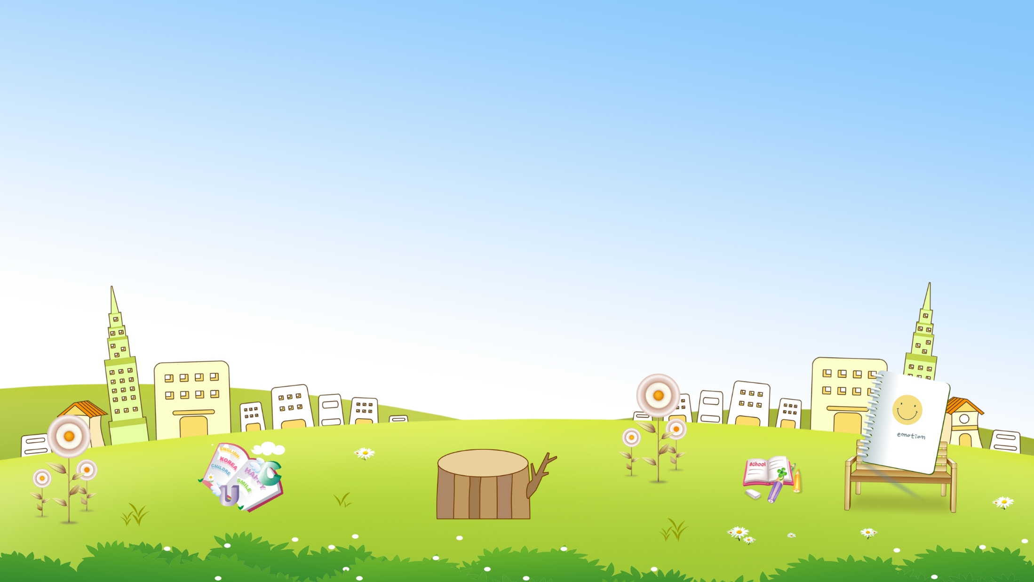




vai
Đóng
GO HOME

Slide 43
VẬN DỤNG:

Slide 44

Xây dựng dàn ý cho đề bài: Đóng vai người em để kể lại truyện “Cây Khế”.

Slide 45
HƯỚNG DẪN TỰ HỌC:
Xem lại bài.
Luyện viết.
1.
2.
3.
Sưu tầm các bài đóng vai để kể truyện.
4.
Chuẩn bị bài: Nói và nghe.

Slide 46
HẸN GẶP LẠI CÁC EM
Ở CÁC TIẾT HỌC SAU!
GIÁO VIÊN:…..

